Slide 1
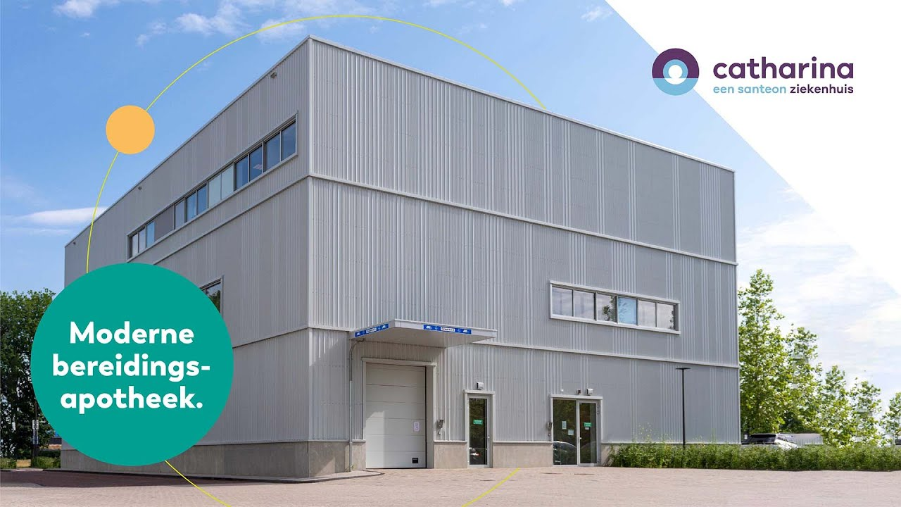
PERFUPANC studie alvleesklierkanker,
5-FU spiegel bepalingen
Marieke Verberne, analist – procescoördinator TDM/Tox,
Sofiá Peeters, apotheker
Lisanne Tempelaar, research analist
Apotheek, Catharina Ziekenhuis Eindhoven
14 november 2025
NVKFAZ symposium 2025
Notes:
Perfupanc studie alvleesklierkanker (5-FU, Irinotecan, Oxaliplatin + vrije fractie) - Marieke Verberne & Sofia Peeters

Slide 2
Agenda
Achtergrond informatie
5-FU onderzoek
Methode ontwikkeling
Validatie
Verificatie
Vervolg onderzoek
1
2
3
4
5
6

Slide 3
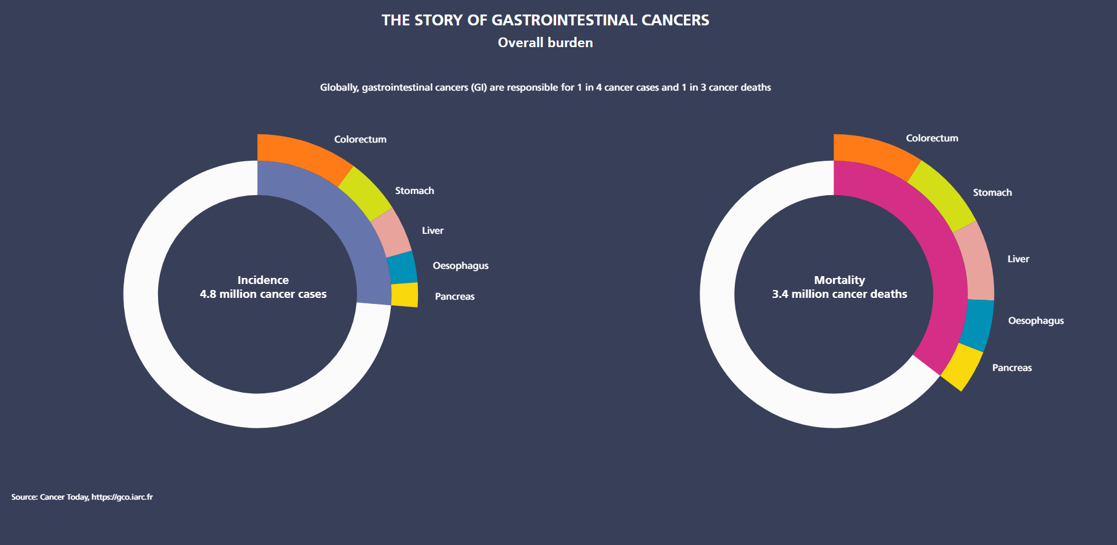
Notes:
Perfupanc studie alvleesklierkanker (5-FU, Irinotecan, Oxaliplatin + vrije fractie)
Alvleesklierkanker – klinische achtergrond

Slide 4
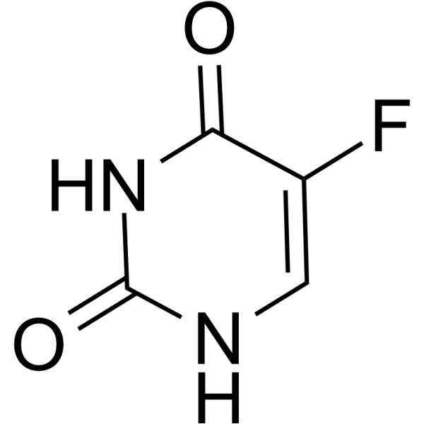


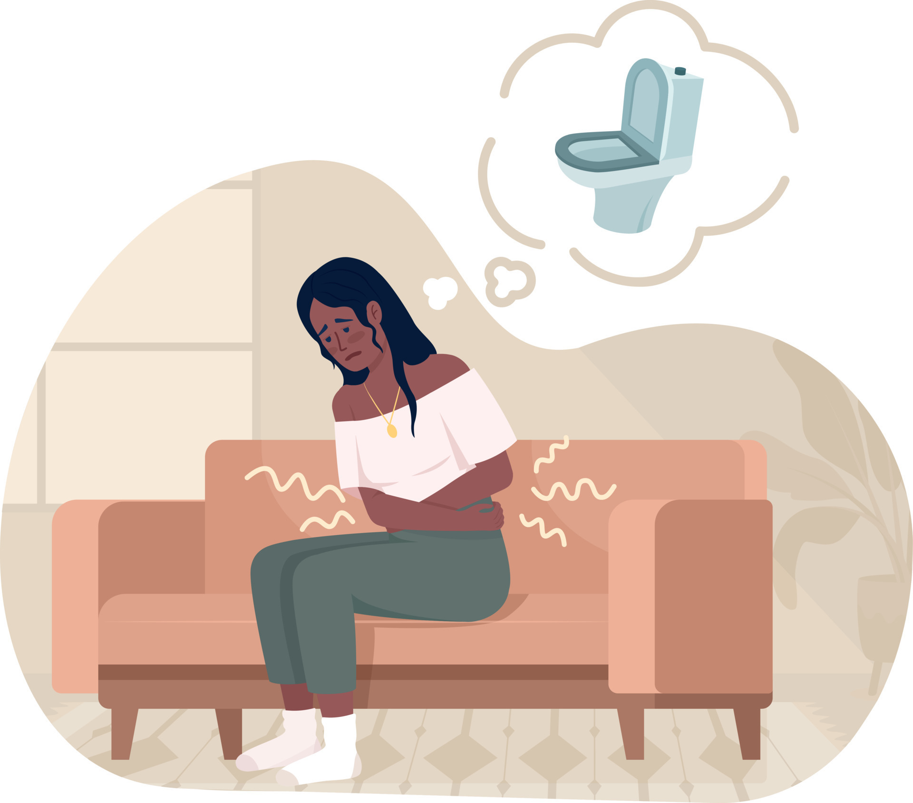
5-Fluorouracil (5-FU)
~30% van de patiënten ernstige bijwerkingen waarbij ziekenhuisopname nodig is
~0.5% dodelijke toxiciteit

Slide 5
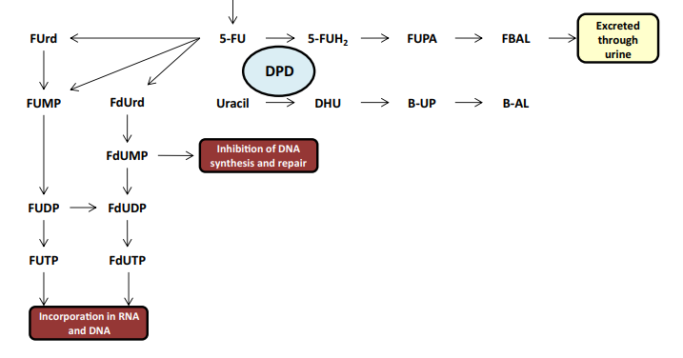
5-FU metabolisme

Slide 6
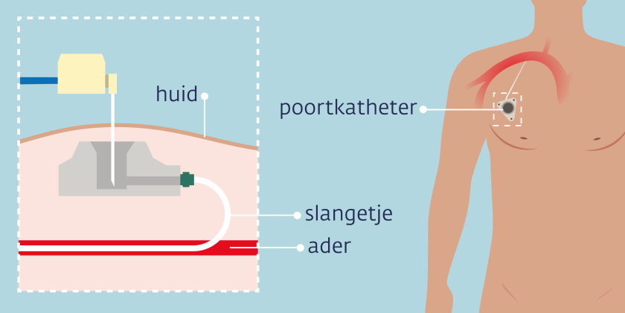
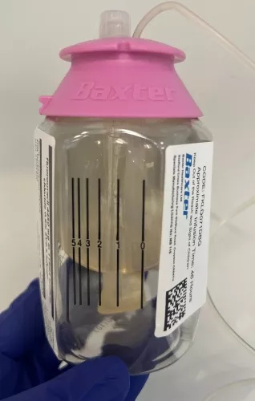
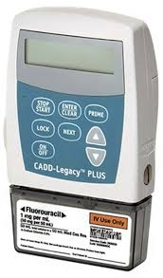
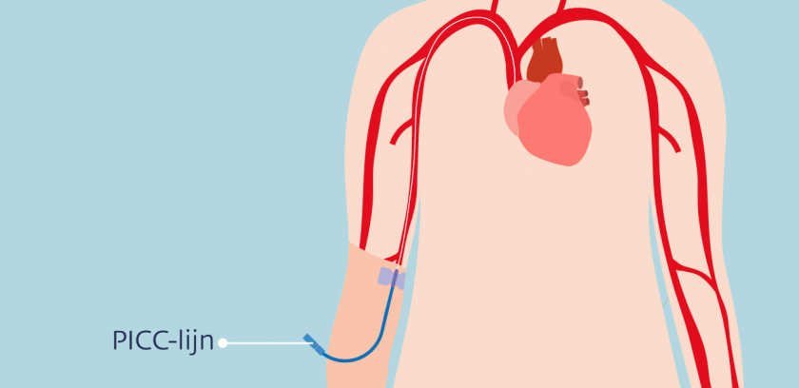
5-FU toediening
CADD pomp Elastomeerpomp

Slide 7






5-FU dosering
Altijd op basis van lichaamsoppervlak
Bijvoorbeeld: 5-FU continue infusie van 2400 mg/m2 gedurende 46 uur iedere 2 weken
Patient A
Lengte 172 cm
Gewicht 87 kg
Lichaamsopp: 2.0 m2
Dosis: 4800 mg
Patient B
Lengte 187 cm
Gewicht 75 kg
Lichaamsopp: 2.0 m2
Dosis: 4800 mg
Kuur goed gegaan!
Ziekenhuisopname
Uitstel behandeling
Dosisreductie bij volgende kuur

Slide 8



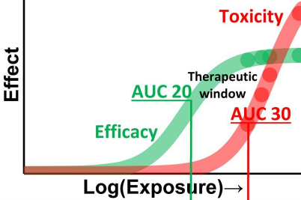
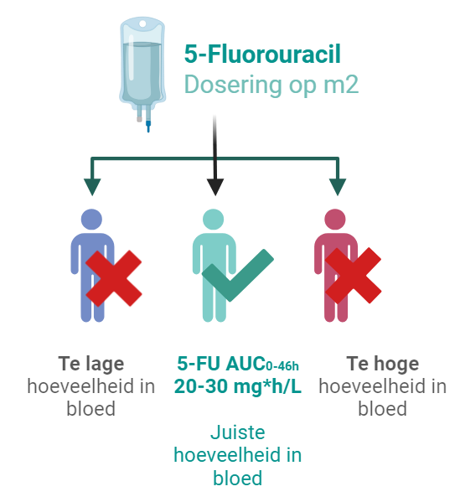
Indicatie spiegelbepaling
Li et al. 2023
Beumer et al. 2019
  Optimale referentiegebied 5-FU blootstelling:
  Area Under the Curve (AUC) van 20-30 mg*h/L
Notes:
Smalle therapeutische breedte
Grote inter-patient variabiliteit in blootstelling
Relatie blootstelling met effect en bijwerkingen

Slide 9

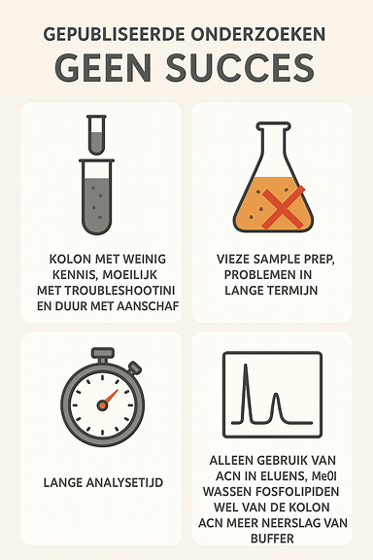


Methode ontwikkeling
Gestart met gepubliceerde onderzoeken
Geen succes
Redenen:
?
Weinig kennis van gebruikte kolom
Gebruik van ACN in eluens
5-FUH2 erg polair en instabiel
5-FUH2 slaat niet neer in ACN
Notes:
Waarom opnieuw ontwikkelen?
We gebruikten een Hypercarb kolom, eentje waar wij weinig kennis van hebben op ons lab. Dit maakt troubleshooten lastig
Er moet ook een reservekolom worden aangeschaft als we de methode in-scope gaan doen = duur
De HSS T3 C18 kolom is meer in gebruik bij algemene laboratoria. Hierdoor heeft deze validatie grote toegevoegde waarde aan literatuur en daardoor de paper.
De sample prep was ‘vies’, erg weinig supernatant na eiwitneerslag. Dit levert op de lange termijn problemen.
De hypercarb is HPLC, hierdoor was de analysetijd relatief lang en kon alleen gebruik worden gemaakt van ACN. Wens is UPLC en het gebruik van MeOH. Van MeOH is bekend dat dit fosfolipiden WEL van de kolom afspoelt, t.o.v. ACN. Daarnaast geeft ACN kans op neerslag van de buffer.
Ook 5-FUH2 is heel polair en instabiel. Slaat niet neer met acetonitril, wel met TCA (niet goed voor systeem). Dus lastige methode ontwikkeling.

Slide 10


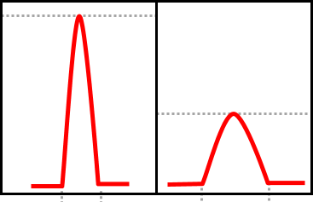
En opnieuw
Eigen methode ontwikkeling met eigen ingaven en ideeën
HSS T3 kolom
Eluens: Methanol
Sample prep is 4x verdunt
Analysetijd verkort van 8 naar 3,6 minuut!
6x zo gevoelig
Notes:
Opnieuw ontwikkeld en getest:
HSS T3 kolom -> geeft voldoende retentie + lineair + betrouwbare resultaten zelfs na 60 achtereenvolgende injecties. (reversed phase met C18)
MeOH in eluens -> is mogelijk omdat deze kolom meer druk kan hebben. (deel hetzelfde als we al gebruikte)
Sample prep is 4x meer verdunt, hierdoor is de supernatant een stuk schoner (en ook de chromatografie)
Analysetijd is verkort van 8 min naar 3.6 min! (voor 10 cm kolom, ipv 3 cm kolom) Voor ons niet perse heel relevant (want niet veel samples), wel voor paper.
6x zo gevoelig (LOQ van 50 µg/L)

Slide 11
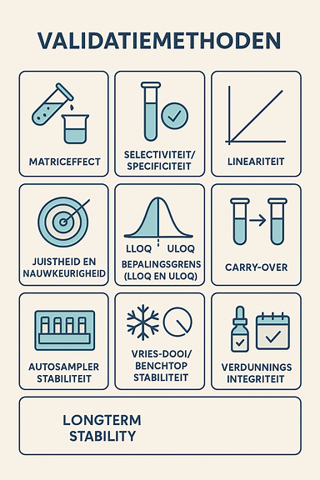
Validatie
Planning
Wat willen we meten en hoe?
MATRIXEFFECT

Slide 12
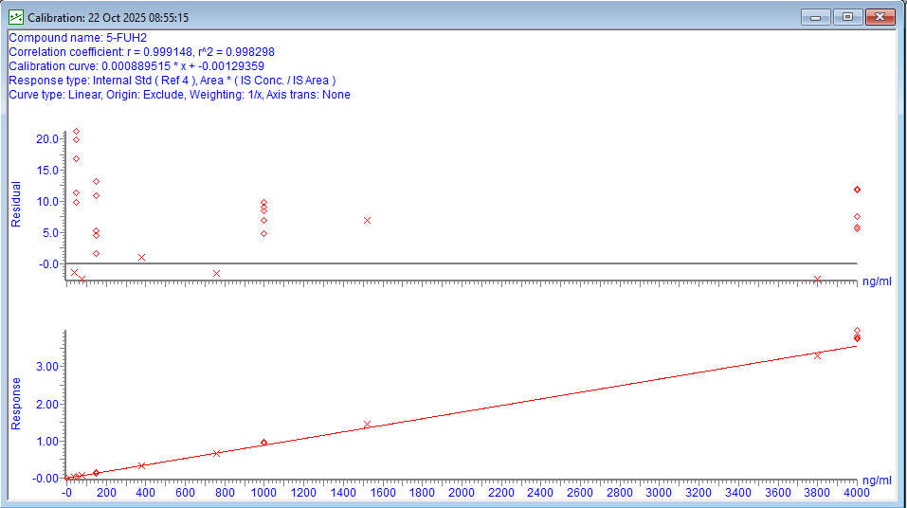
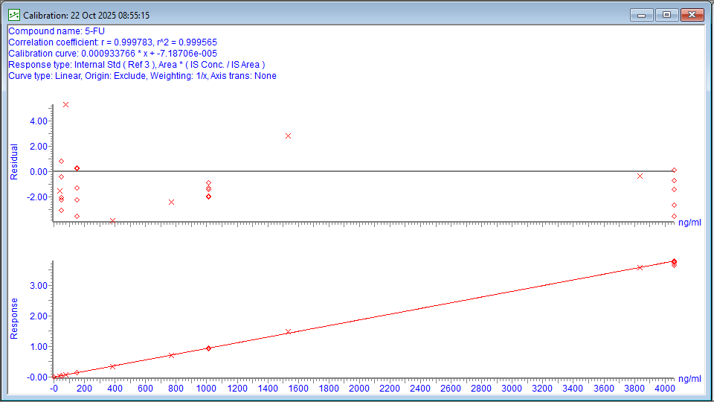
Lineariteit

Slide 13
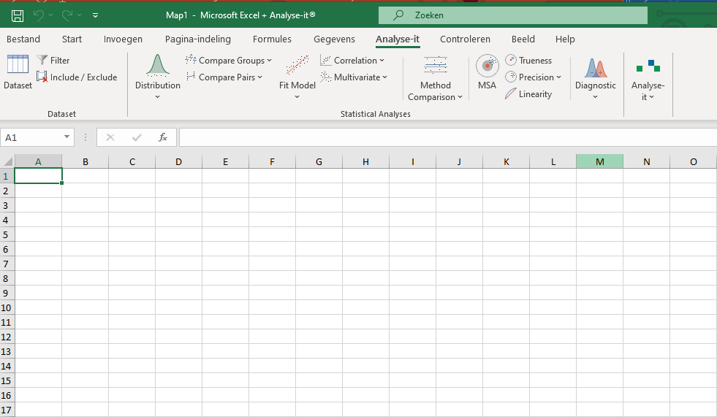
Verificatie
Analyse-it in excel
  Passing-Bablok
  Bland-Altman plot
Notes:
Op tweede LCMS

Slide 14
Verificatie: Passing-Bablok
Passing-Bablok plot: verificatie 5-FU
Passing-Bablok
  Snijpunt met de Y-as (target van 0)
  Helling (target van 1)
  Visuele correlatie

Slide 15
Verificatie: Bland-Altman
Bland-Altman plot
  Absolute afwijking controleren
Bland-Altman plot: verificatie 5-FU

Slide 16










I&W FONDS

Slide 17
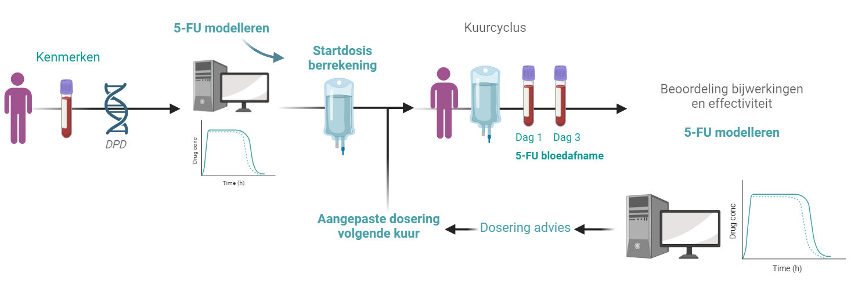
5-FU dosering op maat
Bloedafnamemomenten in de eerste kuur
1 | Net voor start kuur (14 ml)
2 | Direct na 5-FU bolus infuus (12 ml)
3 | 30 minuten na start van 5-FU continu infuus (4 ml)
4 | 1 uur na start van 5-FU continu infuus (4 ml)
5 | 1,5 uur na start van de 5-FU continu infuus (4 ml)
6 | 2 uur na start van de 5-FU continu infuus (4 ml)
7 | Net voor het eind van 5-FU continu infuus (dag 3) (8 ml)
Bloedafnamemomenten in de tweede kuur (+ evt bij nog een extra vervolgkuur)
1 | Direct na 5-FU bolus infuus óf 30 minuten na start continu 5-FU infuus (12 ml)
2 | 2 uur na start van 5-FU continu infuus (4 ml)
3 | Net voor het einde van 5-FU continu infuus (dag 3) (8 ml)

Slide 18
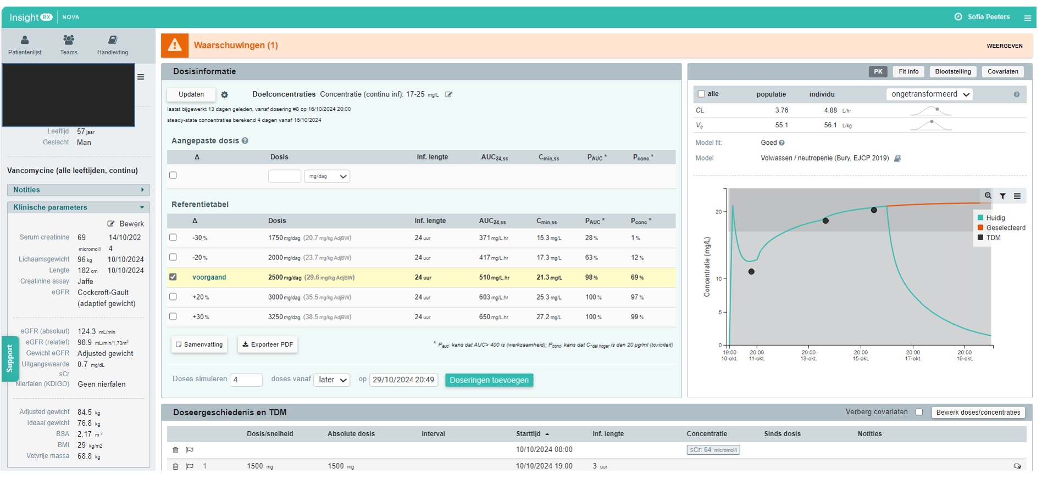
Voorbeeld doseermodel
Notes:
Ook nog irinotecan en oxaliplatin + VF

Slide 19



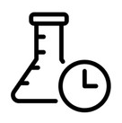

Vervolg onderzoek
Longterm houdbaarheidsonderzoek
Resultaten uitwerken en interpreteren
Routinematig?
Irinotecan en oxaliplatin studie
5-FU studie loopt
Notes:
Dus vandaag gehad over waarvoor 5-FU gegeven wordt en waarom het belangrijk is om spiegels te bepalen.
Hierna hebben we gekeken naar hoe onze methode is ontwikkeld en gevalideerd.
Vervolgens hebben we het gehad over de PERFUPANC studie gehad.
Deze studie loopt nog, hiervan moeten de resultaten nog uitgewerkt en interpreteert worden.
Verder moet ook nog een longterm houdbaarheids studie gedaan worden.
Wanneer dit allemaal compleet is kunnen we bepalen of het zin heeft om 5-FU routinematig te gaan bepalen.
Ook nog irinotecan en oxaliplatin + VF

Slide 20

Zijn er nog vragen?
Bij vragen, stuur gerust een mailtje:
Marieke.verberne@catharinaziekenhuis.nl
Sofia.peeters@catharinaziekenhuis.nl
lisanne.tempelaar@catharinaziekenhuis.nl

